Slide 1
TEMEL NETWORK

Slide 2
VLAN

Slide 3
VLAN
VLAN, bir yerel alan ağ(LAN) üzerinde kullanıcıların/kaynakların mantıksal olarak gruplandırılmasıdır.

Slide 4
VLAN
VLAN teknolojisinin amacı, broadcast domain sayısını arttırarak broadcast domain boyutunu küçültmektir. Bu şekilde gereksiz broadcast trafiği azaltılıp bant genişliği arttırılmış olur.
VLAN yapılandırılmasının yer aldığı cihazlarda gelen verinin geldiği port hariç diğer tüm portlardan iletilmesi yerine (ARP protokolü gibi), sadece ilgili VLAN’lara üye ilgili portlardan verinin iletilmesi gerçekleştirilir.

Slide 5
VLAN YARARLARI
Gereksiz broadcast trafiği azaltılır.
Ağda kullanılan bant genişliği arttırılır.
Mantıksal gruplama ile güvenlik arttırılmış olur.
Ağ yönetimi kolaylaşır.

Slide 6
ACCESS PORT & TRUNK PORT
Access Port, VLAN etiketinin olmadığı (etiketsiz/tagsiz) trafiğin geçtiği porttur.
Hostlar (kullanıcı,yazıcı,kamera vb.) access portta yer alır.
Trunk port, VLAN etiketinin yer aldığı(etiketli/tagli) trafiğin geçtiği porttur.

Slide 7
ACCESS PORT & TRUNK PORT
Hostların(kullanıcı/yazıcı/kamera vb.) network’e bağlantısı access port ile gerçekleştirilir.
Network cihazlarının birbirleriyle bağlantısında ise trunk port kullanılır.
Network Cihazları Arasındaki Bağlantı | Kullanılan Port
Switch - Switch | Trunk Port
Switch - Router | Trunk Port
Switch - Firewall | Trunk Port

Slide 8
IEEE 802.1Q Frame Yapısı

Slide 9
VLAN TÜRLERİ
DATA VLAN (VERİ VLANI)
DEFAULT VLAN (VARSAYILAN VLAN)
NATİVE VLAN (YEREL VLAN)
MANAGEMENT VLAN (YÖNETİM VLANI)
VOICE VLAN (SES VLANI)

Slide 10
VLAN TÜRLERİ
DATA VLAN
Veri trafiği için yapılandırılan VLAN
DEFAULT VLAN
Tüm portlara üye olan, portların aynı broadcast domain içinde olmasını sağlayan VLAN.
NATIVE VLAN
Trunk porta gelen tagsiz bir trafiğin yönlendirildiği VLAN.
MANAGEMENT VLAN
Switchlerin yönetimi için oluşturulan VLAN.
VOICE VLAN
Ses trafiğinin iletilmesi için oluşturulan VLAN.
Her portta Native VLAN vardır.

Slide 11
VLAN Konfigürasyonu
DGS-1210 VLAN Oluşturma

Slide 12
VLAN Konfigürasyonu
DGS-1210 Management VLAN Oluşturma

Slide 13
VLAN Konfigürasyonu
DGS-1210 Voice VLAN Konfigürasyonu

Slide 14
VLAN Konfigürasyonu
DGS-1210 Voice VLAN Port Ayarları

Slide 15
VLAN Konfigürasyonu
DGS-1210 Voice VLAN’a ait Cihazların Listesi

Slide 16
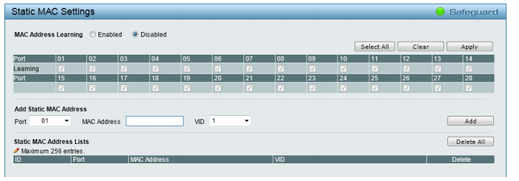
Switch’te MAC Adres Tablosu
DGS-1210 Static MAC Adres Tablosu

Slide 17
Switch’te MAC Adres Tablosu
DGS-1210 Static MAC Adres Tablosu

